Slide 1

Seminario infraestructura y construcción
Desafíos y Oportunidades para la próxima década
Impacto en la Economía Argentina
del Plan de Inversión Propuesto 2016-2025
Ing. Daniel Galilea
Rosario – Septiembre 2015

Slide 2

EFECTOS DE LA INVERSIÓN EN CONSTRUCCIÓN SOBRE LA ECONOMÍA
la inversión en construcción presenta distintos efectos impacto sobre la economía
impacta fuertemente en toda la Actividad Económica, en el Empleo y en los Ingresos Fiscales, en especial si se trata de Obra Pública.
Un aumento de la actividad de la Construcción repercute en el resto de la economía por dos caminos

Slide 3
EFECTOS DE LA INVERSIÓN EN CONSTRUCCIÓN SOBRE LA ECONOMÍA (Cont.)
Por el lado de la Demanda mediante
  los eslabonamientos hacia atrás vía la demanda que realiza el sector hacia los proveedores de insumos (efecto indirecto) y la generación de empleo directo e indirecto
  el consumo inducido, debido a los ingresos laborales, de los trabajadores involucrados en las obras generadas por el incremento de la inversión.
Por el lado de la Oferta, en términos de
  Mejora la competitividad → X reducción de costos de sectores productivos
  Crecimiento económico → X incremento cant. y calidad stock infraest. pública
  Bienestar Social → X carácter de bienes públicos de las obras de infraestruct.
Por el lado del Financiamiento, en particular la Obra Pública,
  Se autofinancia → por los mayores ingresos fiscales directos e indirectos que genera la ejecución de los proyectos de inversión pública

Slide 4
EFECTOS DE LA INVERSIÓN EN CONSTRUCCIÓN SOBRE LA ECONOMÍA (Cont.)
OBJETO DEL TRABAJO ------------- CUANTIFICAR EL IMPACTO PIP
DE QUE MANERA ??? --------------- MODELO DE SIMULACION DE IMPACTO
  ACTUALIZAR LA MATRIZ INSUMO – PRODUCTO (MIP97)
  ADAPTAR LA ENCUESTA DE GASTOS DE LOS HOGARES
  OBTENCION DE RESULTADOS DE IMPACTO CON ELEVADO NIVEL DE DESAGREGACION
El modelo construido INCORPORA FUNCIONES DE PRODUCCION ACTUALIZADOS DE MAS DE 40 TIPOLOGIAS, CON UN DETALLE EN 150 GRUPOS DIFERENCIALES DE INSUMOS Y DE LOS PRINCIPALES SECTORES QUE COMPONEN EL PIB
COMO ? ……………

Slide 5
PLAN DE INVERSIÓN PROPUESTO
2016 – 2025 (Cont.)
POR TIPO DE OBRA
Vivienda | 27,5% | Energía | 15,5%
Urbanización | 14,1% | Saneamiento, Agua Potable | 9,0%
Infraestructura Vial – FFCC - Subte | 8,1% | Vivienda Social | 6,5%
Comercio | 4,2% | Industrial | 3,7%
Salud | 2,4% | Transporte y Distrib. Gas | 2,3%
Saneamiento Ambiental | 1,1% | Agro | 1,1%
Comunicaciones | 0,6% | Otros | 2,1%

Slide 6
Estimación del Déficit Habitacional en la Argentina
Objetivos del trabajo
Marco conceptual y metodología de análisis
Situación Habitacional Año 2010
Estimación Déficit Habitacional 2014 a partir del procesamiento de la EPH

Slide 7
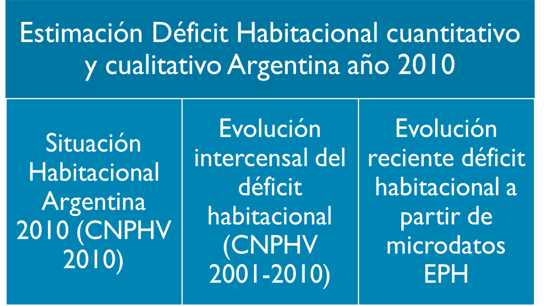
Objetivos del trabajo

Slide 8
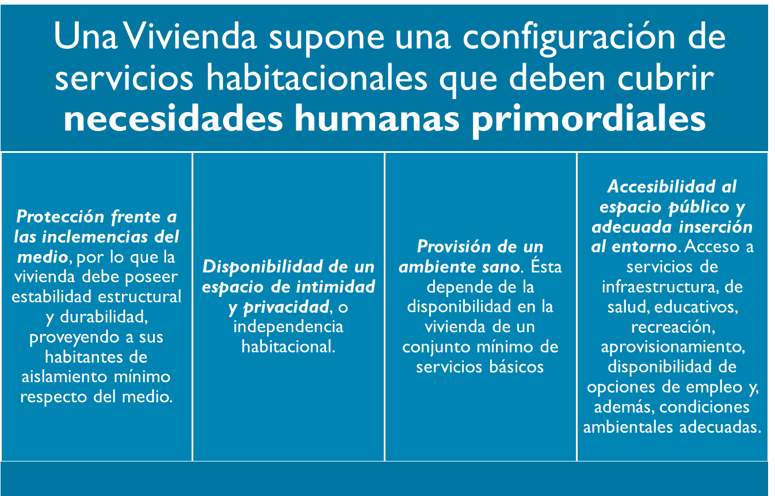
MARCO CONCEPTUAL
Calidad de los Materiales
Hacinamiento agrupado
Cohabitación disfuncional
Instalaciones internas
Servicios Sanitarios
Disponibilidad de servicios domiciliarios, Servicios en la vía pública
Condiciones urbano-ambientales

Slide 9
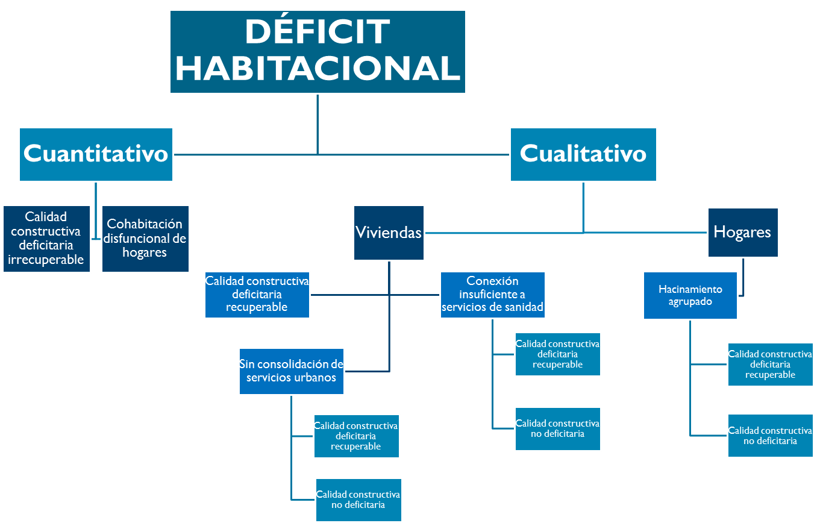
ESQUEMÁTICAMENTE……

Slide 10
DEFICIT HABITACIONAL (CONT.)
El déficit cuantitativo refleja la necesidad de construcción o adición de una determinada cantidad de viviendas al parque existente, que permitiría alcanzar una relación de uno a uno entre viviendas adecuadas y hogares.
El cualitativo, en cambio, comprende aquellas viviendas con deficiencias en la calidad constructiva de la vivienda, careciendo al menos de una de las instalaciones, pero la calidad de los materiales permite su mejoramiento y completamiento. Estas viviendas son consideradas como deficitarias recuperables.
Existe una dimensión adicional dentro del déficit cualitativo compuesta por el hacinamiento por cuarto de los hogares, que no implica deficiencias materiales de la vivienda –lo que hace que dicha vivienda pueda ser habitable por otros hogares- sino que presenta una situación deficitaria para los hogares.
Se considerará que las condiciones mínimas de habitabilidad corresponden a una relación personas/cuartos de hasta dos personas y la existencia en la vivienda de baño con inodoro con descarga de agua de uso exclusivo. Por otro lado, se considerará una situación de cohabitación de hogares aquella donde convivan dos hogares o más en una misma vivienda.

Slide 11
SITUACIÓN HABITACIONAL 2010
Los datos del CNPHV 2010 muestran que en la Argentina habitaban 40.117.096 personas que conformaban 12.171.675 hogares, distribuidos en 13.838.097 viviendas; esto es, una vivienda cada, aproximadamente, 3 personas.
El análisis intercensal muestra que las tasas anuales medias de crecimiento del parque de viviendas han disminuido con el paso del tiempo, aunque no así las correspondientes a la población y a los hogares, que han revertido esa tendencia a la baja desde el anterior CNPHV de 2001.
Evolución intercensal de la población, los hogares y las viviendas. Total país. 1980-2010

Slide 12
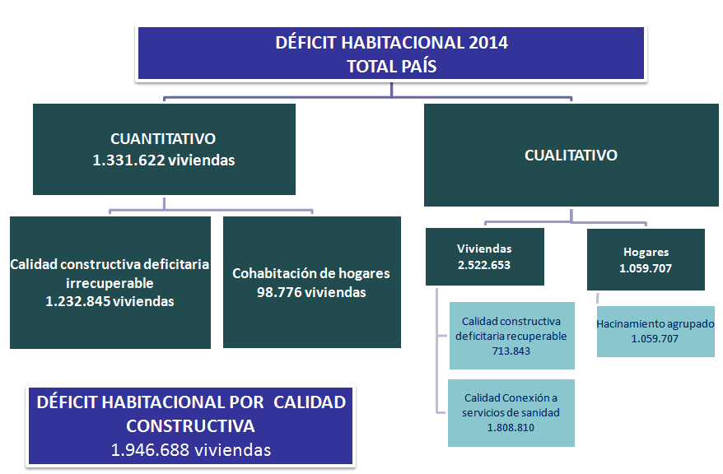
RESULTADOS DÉFICIT HABITACIONAL TOTAL PAÍS A PARTIR DE EPH

Slide 13
RESULTADOS DÉFICIT HABITACIONAL TOTAL PAÍS A PARTIR DE EPH
El DH cuantitativo para el total del país, en el año 2014, fue de 1.331.622 viviendas, 14% menor al del año 2009, atribuibles a 1.232.845 viviendas de calidad constructiva irrecuperable (reducción de 15,1% respecto a 2009) y a 98.776 viviendas debido a hogares que cohabitan de forma disfuncional con otros (aumento de 2,6% en relación al año 2009).
El DH cualitativo alcanzó las 3.582.360 viviendas, una disminución de 5,7% respecto al valor de 2009, a partir de 713.843 viviendas con calidad constructiva deficitaria recuperable (caída de 8,3% respecto a 2009), 1.808.810 viviendas con mala conexión a servicios sanitarios (-0,9% en relación a 2009) y 1.059.707 viviendas por la existencia de hacinamiento agrupado (reducción de 11,3% con respecto al valor de 2009).
La medida tradicional del déficit habitacional, aquella relacionada con la calidad constructiva de las viviendas, es de 1.946.688 viviendas, un 13% por debajo del registro del año 2009, cuando éste alcanzó las 2.230.865 viviendas

Slide 14
PROPUESTA incluida en el plan de inversiones para la próxima década
Creemos que nuestro país está en condiciones de eliminar el déficit habitacional de manera progresiva en un término de 14 años, fijando como meta la eliminación del déficit cualitativo antes de 2025 y la reducción del déficit cuantitativo del actual 11% al 6 % para 2025.

Slide 15
PLAN DE INVERSION PROPUESTO
2016 – 2025
  INVERSIÓN EN CONSTRUCCIÓN PREVISTA 10 AÑOS
  $ 10.096.080 MILLONES → $ 1.009.608 M (EJECUCION ANUAL)
  Las obras previstas en el PIP 2016-2025 implican una duplicación del PBI actual a lo largo de la próxima década.
Esta inversión incluye tanto la obra residencial como no residencial edilicia y de infraestructura ejecutada tanto por el sector privado como por el sector público, con una gran incidencia de la obra residencial (sectores medios y vivienda social)

Slide 16
RESULTADOS DEL MODELO DE SIMULACIÓN
IMPACTO SOBRE LA ACTIVIDAD ECONÓMICA
 |  | Valor de la Producción - en millones de $ - | / Inversión Inicial
IMPACTO TOTAL |  | 22.610.110 | 2,24
Efecto Total (excluído Consumo Inducido) |  | 17.318.318 | 1,72
Efecto Directo |  | 10.096.080 | 1,00
Efecto Indirecto | Total | 12.514.030 | 1,24
 | Proveedores de Insumos de la Construcción | 7.222.238 | 0,72
 | Consumo de los Hogares | 3.100.926 | 0,31
 | Proveedores p/ el Consumo | 2.190.866 | 0,22
El Impacto total del PIP sobre la economía argentina de $ 2,24 por cada peso invertido en la construcción
En términos de estructura, el efecto directo de la inversión en construcción representa el 44,7% y el indirecto el 55,3%

Slide 17
RESULTADOS DEL MODELO DE SIMULACIÓN
IMPACTO SOBRE EL EMPLEO
 |  | Puestos de Trabajo - en millones - | / Inversión Inicial
IMPACTO TOTAL |  | 8.619 | 1,80
Efecto Total (excluido Consumo Inducido) |  | 6.888 | 1,44
Efecto Directo |  | 4.777 | 1,00
Efecto Indirecto | Total | 3.842 | 0,80
 | Proveedores de Insumos de la Construcción | 2.110 | 0,44
 | Consumo de los Hogares | 1.096 | 0,23
 | Proveedores p/ el Consumo | 635 | 0,13
El PIP implica la generación de 4,8 millones puestos de trabajo directos promedio por año, agregando 3,2 millones de puestos adicionales a los generados en la actualidad
El impacto indirecto hacia atrás de la actividad en término de empleo adicional representa 0,44 puestos por cada puesto directo

Slide 18
Consideraciones sobre el EMPLEO directo
Un punto importante a ser tenido en cuenta es que en el cálculo del empleo directo generado por la inversión en construcción se incluye:
Empleo asalariado formal demandado por las empresas constructoras
Subcontratistas de obra (por ej. Instalaciones sanitarias, electricidad, etc.) que facturan como monotributistas
Cuentapropistas no constituidos en sociedad
Autoconstrucción de viviendas, cuya mano de obra propia no recibe necesariamente una remuneración
Construcción y/o refacción de estructuras no residenciales por cuentapropia realizada por empresas no constructoras con su propia mano de obra
Otras tipologías de empleo no asalariado

Slide 19
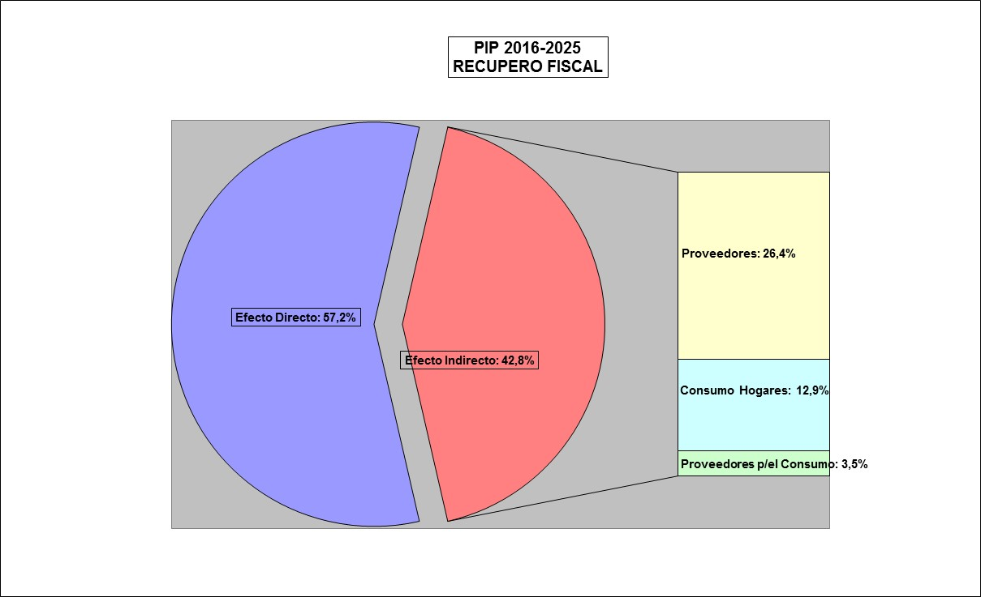
RESULTADOS DEL MODELO DE SIMULACIÓN
RECUPERO FISCAL
El Modelo dio por resultado un Recupero Fiscal de $ 45,8 por cada $ 100 invertidos en obras de construcción previstas por el PIP 2016 – 2025
En términos de estructura del recupero fiscal por tipo de impuesto el siguiente gráfico demuestra que el 57,2% se corresponde con el recupero fiscal directo de la obra y un 42,8% proviene de la recaudación impositiva sobre las actividades económicas inducidas indirectamente.

Slide 20
conclusiones
La conclusión principal del trabajo es que la inversión en infraestructura social y económica prevista en el Plan Inversión 2016-2025 permitiría reducir notablemente el déficit en infraestructura, incrementar el empleo y sostener el crecimiento económico a largo plazo gracias al incremento en la competitividad genuina de los sectores productivos y el bienestar social permitiendo desarrollo social, económico y sustentable del país.

Slide 21
Algunas Definiciones
Efecto Directo: Impacto en la actividad económica, el empleo y la recaudación impositiva de un aumento en la inversión en construcción.
Efecto Indirecto de Eslabonamiento hacia atrás: Impacto en la actividad económica, el empleo y en la recaudación impositiva vía mayor facturación de los sectores asociados a la construcción en su eslabonamiento productivo hacia atrás (Proveedores de Materiales e Insumos de la Construcción)
Efecto Total (sin Consumo Inducido): es la suma del efecto directo y el indirecto de eslabonamiento hacia atrás. En términos de empleo, la estimación de estos efectos permite obtener el multiplicador de empleo¹.
Efecto Indirecto de Eslabonamiento hacia delante (Consumo Inducido): Efecto en la actividad económica, el empleo y en la recaudación impositiva por el aumento del consumo resultante de los ingresos salariales obtenidos de los nuevos puestos de trabajo generados en las obras y en el resto de los sectores proveedores domésticos de bienes de consumo.
Efecto Indirecto Total: es la suma del efecto indirecto de eslabonamiento hacia atrás y el efecto consumo inducido hacia adelante.
1 Ratio entre el requerimiento total de empleo y el requerimiento de empleo

Slide 22
MUCHAS GRACIAS

